Slide 1



Národný projekt
Terénna sociálna práca v obciach
(2012-2015)
Zhodnotenie realizácie
Bratislava, 26.11.2015
Národný projekt Terénna sociálna práca v obciach
realizuje
Implementačná agentúra Ministerstva práce, sociálnych vecí a rodiny Slovenskej republiky.
PRIESTOR NA VAŠU PRÍLEŽITOSŤ
Tento projekt sa realizuje vďaka podpore z ESF v rámci OP ZaSI
www.esf.gov.sk

Slide 2
NP TSP – základné údaje
prijímateľ: IA MPSVR
partneri: obce a mestá
rozpočet: 30 mil. EUR
dĺžka realizácie: 4 roky (január 2012 - december 2015)
počet zapojených miest a obcí: 294
počet sociálne vylúčených ľudí: 94 783
počet TSP/ATSP: 437 TSP a 456 ATSP (spolu 893 osôb)
zapojenie obcí prostredníctvom 6 výziev
pilotné testovanie zjednodušenia – štandardnej stupnice jednotkových cien: stanovenie jednotkovej ceny na výkon práce TSP a ATSP za mesiac výkonu

Slide 3
Merateľné ukazovatele NP TSP
Názov ukazovateľa | Merná jednotka | Plánovaná hodnota | Dosiahnutá hodnota 31.10.2015 | Stav realizácie v % 31.10.2015
Počet obcí s osídlením MRK, ktoré využívajú výsledky projektu | počet | 250 | 294 | 118 %
Počet osôb cieľovej skupiny zapojených do podporených projektov – muži | počet | 42 145 | 44 252 | 104 %
Počet osôb cieľovej skupiny zapojených do podporených projektov - spolu | počet | 86 872 | 95 700 | 110 %
Počet osôb cieľovej skupiny zapojených do podporených projektov - zdravotne postihnuté osoby | počet | 750 | 5 016 | 669 %
Počet osôb cieľovej skupiny zapojených do podporených projektov - ženy | počet | 44 727 | 50 531 | 112 %
Počet osôb, ktoré využívajú služby sociálnych pracovníkov a ich asistentov, zamerané na SPK | počet | 86 000 | 94 783 | 110 %
Počet programov ďalšieho vzdelávania pre osoby podieľajúce sa na sociálnej inklúzii osôb s osobitnými vzdelávacími potrebami | počet | 1 | 0 | 0%
Počet programov ďalšieho vzdelávania pre osoby podieľajúce sa na sociálnej inklúzii osôb z MRK | počet | 1 | 0 | 0%
Počet sociálnych pracovníkov a ich asistentov zameraných na SPK | počet | 860 | 893 | 104 %
Počet zamestnancov zapojených do vzdelávacích aktivít projektu | počet | 872 | 0 | 0%

Slide 4
Čerpanie finančných prostriedkov NP TSP
Názov aktivity | Mena | Plánovaná hodnota | Stav čerpania k 31.10.2015 | Čerpanie v % k 31.10.2015
Hlavné aktivity:
Podpora zvyšovania dostupnosti, kvality a efektivity služieb starostlivosti | € | 29 153 794,40 | 21 567 417,89 | 73,98 %
Podporné aktivity:
Riadenie projektu | € | 812 305,06 | 554 712,21 | 68,29 %
Publicita a informovanosť | € | 33 900,00 | 2 201,00 | 6,49 %
Spolu: | € | 29 999 999,46 | 22 124 331,10 | 73,75 %

Slide 5
Ciele terénnej sociálnej práce
Prispieť k plnohodnotnej participácii ľudí žijúcich v marginalizovaných komunitách na živote spoločnosti:
prostredníctvom sprístupnenia siete verejných služieb ,
aktivizáciou vlastného potenciálu sociálne vylúčených ľudí.

Slide 6
Prostriedky terénnej sociálnej práce
Pomoc pri riešení širokého spektra problémov a zložitých životných situácií sociálne vylúčených ľudí rieši TSP prostredníctvom:
krízových intervencií,
sociálneho poradenstva,
iniciovaním zmien smerom k samostatnému a aktívnemu postoju k životu,
činnosťami smerujúcimi k akceptácii sociálnych a kultúrnych noriem majoritnej spoločnosti,
aktivít zameraných na elimináciu sociálno-patologických javov.

Slide 7
Aktivity NP TSP v obciach
Ciele projektu boli napĺňané prostredníctvom nasledujúcich aktivít:
Financovanie výkonu TSP v obciach prostredníctvom jednotkovej ceny,
Jednotné metodické vedenie, koordinácia aktivít prostredníctvom hlavných koordinátorov a siete 22 regionálnych koordinátorov,
Štandardizácia TSP – tvorba nových štandardov TSP,
Sieťovanie TSP a ATSP,
Evaluácia dopadu TSP.

Slide 8
Počet obcí zapojených do NP TSP
Notes:
Máj 2012 – 43; November 2012 – 199; Máj 2013 – 238; pôvodne plánovaný počet 250;
september 2014 – 276; január 2015 – 292

Slide 9
Počet TSP/ATSP

Slide 10
Počet klientov v NP TSP

Slide 11
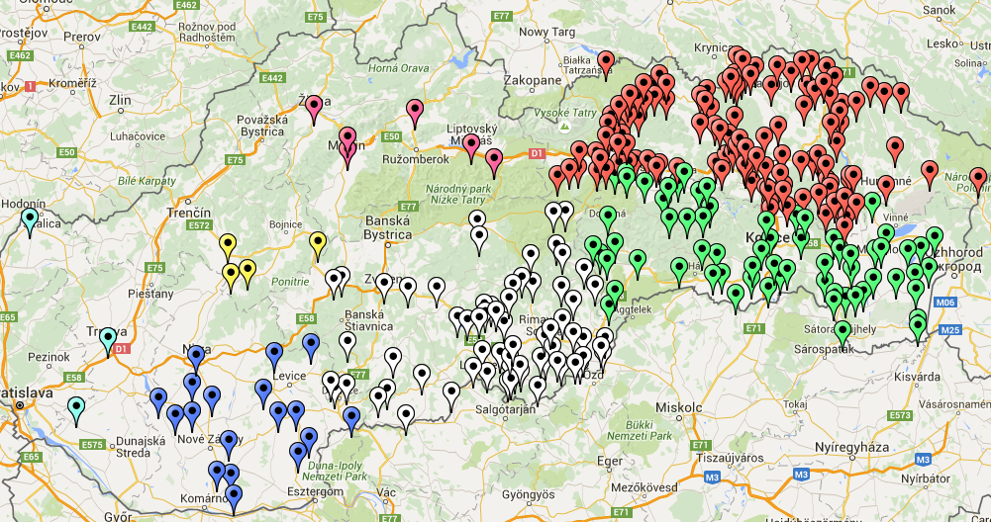
Pokrytie obcí zo strany NP TSP

Slide 12
Path dependency – závislosť na východiskovej situácii
  “Prešovský kraj bol skôr a intenzívnejšie v ohnisku snáh integrácie Rómov ako iné oblasti s početnou rómskou populáciou, totiž Košický a Banskobystrický kraj. V Prešovskom kraji je nielen najväčšie množstvo cielených obcí (150), ale v týchto obciach v priemere prebieha terénna sociálna práca po dlhšiu dobu.“ (Evaluácia dopadu TSP)
  Pilotný projekt v roku 2002-2003 pre 13 obcí z PO kraja a 5 obcí KE kraja.
  Snaha NP TSP o percentuálne vyššie pokrytie TSP v KE a BB kraji v porovnaní s PO krajom.

Slide 13
Path dependency – závislosť na východiskovej situácii
Prerozdelenie prostriedkov v rámci programu KSP (2006-2008) |  |  | Prerozdelenie zazmluvnených prostriedkov v rámci NP TSP
Kraj | Podiel krajov na celkových prostriedkoch v % |  | Kraj | Podiel krajov na celkových prostriedkoch v %
Banskobystrický | 21,5 |  | Banskobystrický | 21,5
Košický | 23,6 |  | Košický | 26,1
Nitriansky | 1,9 |  | Nitriansky | 4,9
Prešovský | 48,4 |  | Prešovský | 43,8
Prerozdelenie zazmluvnených prostriedkov v rámci DOP (2007-2015) |  |  | Podiel zapojených obcí v rámci NP TSP
Kraj | Podiel krajov na celkových prostriedkoch v % |  | Kraj | Podiel krajov na celkovom počte obcí v %
Banskobystrický | 22 |  | Banskobystrický | 22,9
Košický | 21,2 |  | Košický | 23,3
Nitriansky | 6 |  | Nitriansky | 6,1
Prešovský | 45,1 |  | Prešovský | 42,8

Slide 14
Path dependency – závislosť na východiskovej situácii
Pokrytie obcí/miest zahrnutých do Atlasu výkonom TSP
Kraj | Podiel obcí/miest zahrnutých do Atlasu, kde prebiehal výkon TSP v %
Banskobystrický | 34,6
Košický | 36,7
Nitriansky | 25,4
Prešovský | 65,4

Slide 15
Evaluácia dopadu TSP
  IA MPSVR SR zadala v októbri 2014 tímu výskumníkov/ evaluátorov (D. Škobla, J. Grill, J. Hurrle) uskutočniť evaluáciu dopadu terénnej sociálnej práce, ktorá mala za cieľ zhodnotiť výkon TSP v programovom období 2007-2014,
  Výskum kombinoval tri typy metodológie: výskum podkladových zdrojov a materiálov (desk research), štatistickú analýzu a terénny výskum (field research).
  Súčasťou evaluačného výskumu bola aj príprava, distribúcia a analýza dvoch typov dotazníkov – jeden pre TSP/ATSP a jeden pre RK.
  Do výskumu bolo zahrnutých 22 obcí/miest, kde bola uplatnená metóda etnografického pozorovania a rozhovorov s rôznymi aktérmi (obec, TSP, klienti).

Slide 16
Participatívny proces tvorby nových štandardov
  Na jeseň 2014 vybrané dve koordinátorky – facilitátorky :
  PhDr. Elena Ondrušková, PhD., PhDr. Jana Pružinská, PhD.
  Rok trvajúci proces do ktorého boli zapojené mnohí odborníci a odborníčky a praktici a praktičky, ktorí sa venujú sociálnej a predovšetkým terénnej sociálnej práci.
  Celý proces tvorby pozostával z práce viacerých pracovných skupín, organizovaných diskusných stretnutí a konzultácií s jednotlivcami a skupinami odborníkov a profesionálov v tejto oblasti, bol koordinovaný a facilitovaný autorkami a zostavovateľkami štandardov.

Slide 17

Potenciál skvalitňovania programu TSP
pozornosť na postupy pri realizácii výberových konaní – „Výber TSP/ATSP je veľmi dôležitý proces, ktorý môže na roky ovplyvniť kvalitu, efektivitu a výsledky výkonu práce v lokalitách.“ (Evaluácia dopadu TSP),
zabezpečenie vhodného systému vzdelávania pre TSP/ ATSP („z ich strany je potrebný kvalitatívny prístup ku klientom“; v mnohých prípadoch identifikovaný deficit hodnôt potrebných na výkon tejto práce so sociálne vylúčeným klientom),
zabezpečenie supervízie pre TSP/ ATSP – supervízori ako interní zamestnanci okamžite po spustení následného NP,

Slide 18
Potenciál skvalitňovania programu TSP
zabezpečenie elektronického systému evidencie práce TSP/ ATSP – zjednodušenie spisovej agendy s potenciálom získania obrovskej databázy dát a ich kategorizovanie,
rozvíjanie spolupráce s vysokými školami zameranými na sociálnu prácu s cieľom vychovávať kvalitnejších absolventov sociálnej práce orientovaných na prax,
hľadanie najvhodnejšieho modelu, ktorý zabezpečí udržateľné financovanie a kvalitný odborný výkon TSP.

Slide 19
Ďakujem za pozornosť!
marcel.fukas@ia.gov.sk
Sídlo: Implementačná agentúra Ministerstva práce, sociálnych vecí a rodiny Slovenskej republiky▌ Špitálska 6 ▌ 814 55 Bratislava ▌ tel.: 02 2043 1100 ▌ e-mail: ia@ia.gov.sk ▌ http: www.ia.gov.sk

